Slide 1
PLUGGA UTOMLANDS! För dig som vill bli en trygg och empatisk socialarbetare som kan tänka ”utanför boxen” samtidigt som du får en oförglömlig upplevelse!

Slide 2
Vad kan du få ut av att göra VFU utomlands?
En livsomvälvande upplevelse och erfarenhet
Nya begrepp/dimensioner av praktiskt socialt arbete
Kritiska, antirasistiska och globala perspektiv
Ökad tolerans för olikhet
Ökad förståelse för global social rättvisa
Ökad kritisk förmåga
Ökad kreativitet och innovativitet
Ökad flexibilitet och större empatisk förmåga
Ex. på frågor som väcks:
Vilket mål ska vi egentligen ha med socialt arbete (ex harm reduction VS förändring)?
Vilken betydelse har samhällssystem och kulturell kontext för det sociala arbetet?
Hur ser en på barn, psykiskt sjuka - människan som subjekt/individ kontra objekt/del i kollektivet?
Vem är jag egentligen? (ex hantera skuldkänslor pga privilegier, att vara ”den andre”)?
Notes:
I studier som har genomförts på området, och utifrån mina egna erfarenheter av studenter som varit utomlands, framkommer att utlandsstudier kan innebära:
En livsomvälvande upplevelse och erfarenhet
Att en blir exponerad för nya begrepp och dimensioner av praktiskt socialt arbete, för innovativa metoder, nya värderingar och obekanta kulturella och sociala praktiker
Dem kulturella kompetensen utvecklas, toleransen för olikhet ökar, utvecklar förståelsen för det sociala arebtets praktik vilket ökar förmågan att abreta effektivt me skilda grupper
Utvecklar förmågor som möjliggör för studenterna att bättre förespråka social rättvisa på en global nivå
Utmanar studenterna att ifrågasätta styrkor och svagehter i deras egna lands sociala välfärdssytem
Tillåter studenterna att bli innovativa och kreativa på nya sätt vilket hjälper dem att utvecklas till kritiska praktiker som är kapabla att lösa problem i ovanliga och obekanta situationer
Du får en livsomvälvande upplevelse och erfarenhet
Du blir exponerad för nya begrepp och dimensioner av praktiskt socialt arbete
Du utrustas med kritiska, antirasistiska och globala perspektiv
Toleransen för olikhet ökar, du utvecklar din förståelse för det sociala arbetets praktik vilket ökar din förmågan att arbeta effektivt med skilda grupper
Du blir bättre på att förstå och förespråka social rättvisa på en global nivå
Du blir bättre på att ifrågasätta det svenska sociala välfärdssystemets styrkor och svagheter
Du blir innovativ och kreativ på nya sätt vilket hjälper dig att utvecklas till en kritisk praktiker som är kapabel att lösa problem i ovanliga och obekanta situationer

Slide 3
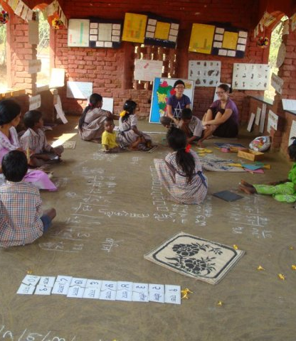
Utmaningar
Att hantera språksvårigheter.
Att hantera kulturella skillnader i värderingar..
Att ifrågasätta sig själv och sin egen position.
Att hantera skillnader i hur socialt arbete utförs.
Hemlängtan
Att hantera hemkomsten.
MEN - det är genom utmaningar som du utvecklas!
Notes:
Att hantera språksvårigheter. Kan leda till isolering och frustration samt distans mellan studenten, handledaren och klienter.
Att hantera kulturella skillnader i värderingar. Värderingar kopplade till ras, klass, kön osv. Professionella värderingar såsom etik, gränser och förväntningar, personlig integritet.
Att ifrågasätta sig själv och sin egen position. Att komma som priviligerad västerlänning till the Global South. Alternativt tillhöra grupp i diaspora och studera i det forna hemlandet. Kan väcka frågor som vem är jag egentligen?
Att hantera skillnader i hur socialt arbete utförs. Det sociala arbetet är inte som jag är van vid. Är mina kunskaper tillämpliga DÄR? Kommer det jag lär vara användbart HÄR? Kommer jag få jobb baserat på mina erfarenheter?
Att hantera hemkomsten. Hur skapar jag en personlig mening av erfarenheterna och hur förstår jag dem i en bredare kontext av det sociala arbetets teori och praktik?
Ökade kostnader
Hemlängtan

Slide 4
Viktigt att tänka på
Om du funderar på att åka utomlands, tänk igenom:
Kan en utlandsplacering erbjuda det jag vill ha ut av kursen?
Hur väl kan jag klara de eventuella fysiska och psykiska påfrestningarna?
Hur ser mina ekonomiska förutsättningar ut?
Informera dig så mycket som möjligt om den tilltänkta studieplatsen.
Ansvarsfördelning:
- Den akademiska kvaliteten - Örebro universitet
- Ekonomiska och praktiska angelägenheter, hälsa och säkerhet - Du själv
Kom ihåg att i utlandet är du ambassadör för Sverige och för Oru!
44
Notes:
Förhållandena i utlandet är många gånger påfrestande, såväl fysiskt som psykiskt. Det kan handla om extrema klimatförhållanden, låg boendestandard, stora kulturskillnader och att man tvingas bevittna stor utsatthet bland människor. Särskilt påfrestande för den som lider av någon sjukdom eller har en funktionsnedsättning.
Det är den studerandes egna val att genomföra VFU i utlandet. Beslutet om att åka bör därför vara väl genomtänkt. Och resan väl planerad.
En aspekt att vara medveten om när man fattar beslutet är alltså att man i hög utsträckning är utelämnad åt sig själv och eventuella medstudenter när man reser utomlands. Svenska myndigheter har väldigt begränsade möjligheter att agera i utlandet. Därmed har också Örebro universitet, i egenskap av myndighet, mycket små möjligheter (och därmed också skyldigheter) att bistå enskilda studeranden. Den studerande är under tiden i utlandet långt ifrån anhöriga och långt ifrån den service som det svenska samhället kan erbjuda svenska medborgare om något skulle inträffa. Skulle en situation uppstå är det i de flesta fallen bara de närmast anhöriga som kan hjälpa till från Sverige.
44

Slide 5
Men kommer jag att få jobb hemma sedan? Kommer jag inte missa saker jag skulle ha lärt mig på VFU i Sverige?
Utlandsstudier visar på nyfikenhet, mod, initiativförmåga, flexibilitet – egenskaper som är viktiga för en socialarbetare, särskilt i den snabbt föränderliga värld vi lever i nu
Utlandsstudier ger ett mervärde i ditt lärande – samma kursmål uppnås som en VFU på hemmaplan, men du utvecklar dessutom ett mer komplext tänkande, du blir mer bildad. Det kommer möjliggöra en annan slags professionsutövning i framtiden.
Erfarenhet av svenskt socialt arbete kan du få ändå under studietiden genom ex. sommarjobb eller volontärarbete (så du missar inget oersättligt genom att göra VFU utomlands).
Långt ifrån alla blir erbjudna jobb på sin studieplats i Sverige.

Slide 6
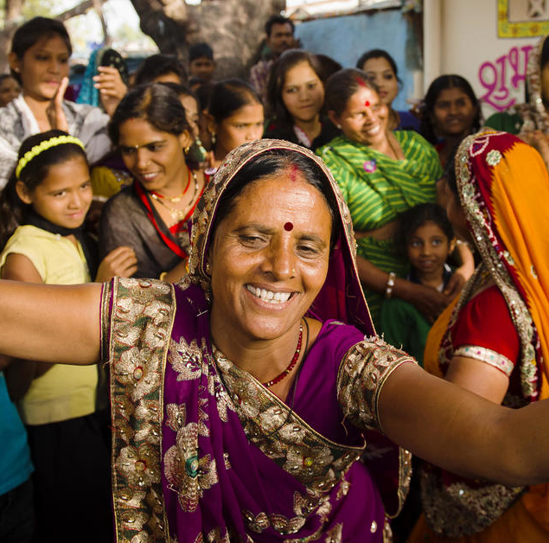
Sweden-India Project (Swindia)
Innehåll:
Mycket bred insyn i socialt arbete på framför allt samhälls- och gruppnivå och med olika målgrupper, i stad, på landsbygd och med ursprungsbefolkning.
Ex på teman: trafficking och prostitution, missbruk, psykisk ohälsa, kvinnors rättigheter, community development
Upplägg:
Olika teman behandlas genom: fältstudier - deltagande observation/interaktion med praktiker och brukare, föreläsningar/seminarier, skriftliga reflelktion
Dessutom
Kulturella aktiviteter.
Grupprocesser
Handledare/samordnare Lakshmi Kumar (sedan 1997)
Obligatorisk tid i Indien 20 augusti - 5 dec 2025
Notes:
kvinnors rättigheter, prostitution, missbruksbehandling, arbete med ursprungsbefolkning, psykisk hälsa/ohälsa, hållbart socialt arbete, religiösa motsättningar, migration m.m
Långa Studiebesök = du får se mycket!
Deltagande observation, interaktion med praktiker och brukare
Fokus på bredd
Pune
Kollektivt boende

Slide 7
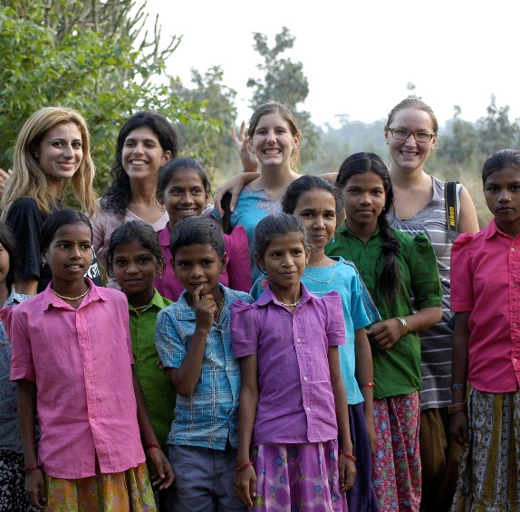
Studentröster om att göra VFU i Swindia-projektet
If you ever get this opportunity don’t say no to it. It opens so many new chapters in life. This practice placement has been one of the greatest things in life for me.
You will meet an incredible number of people with different life circumstances and see incredible environments that are difficult to imagine if you have not experienced them.
For me it has been a turning point in my life and I’ve gained so much knowledge that wouldn’t be possible to gain in a Swedish context.
It has not only provided profound insights into my own personal growth but has also offered invaluable lessons in the context of social work within other developing nations
I think it has been such a wonderful experience where it is a perfect blend between self-reflection, theoretical aspects and learning by experiencing.
I go back to Sweden with great motivation, thankfulness, self awareness, unforgettable memories, lots of contacts in the field, new friends and a bit confused and frustrated.

Slide 8
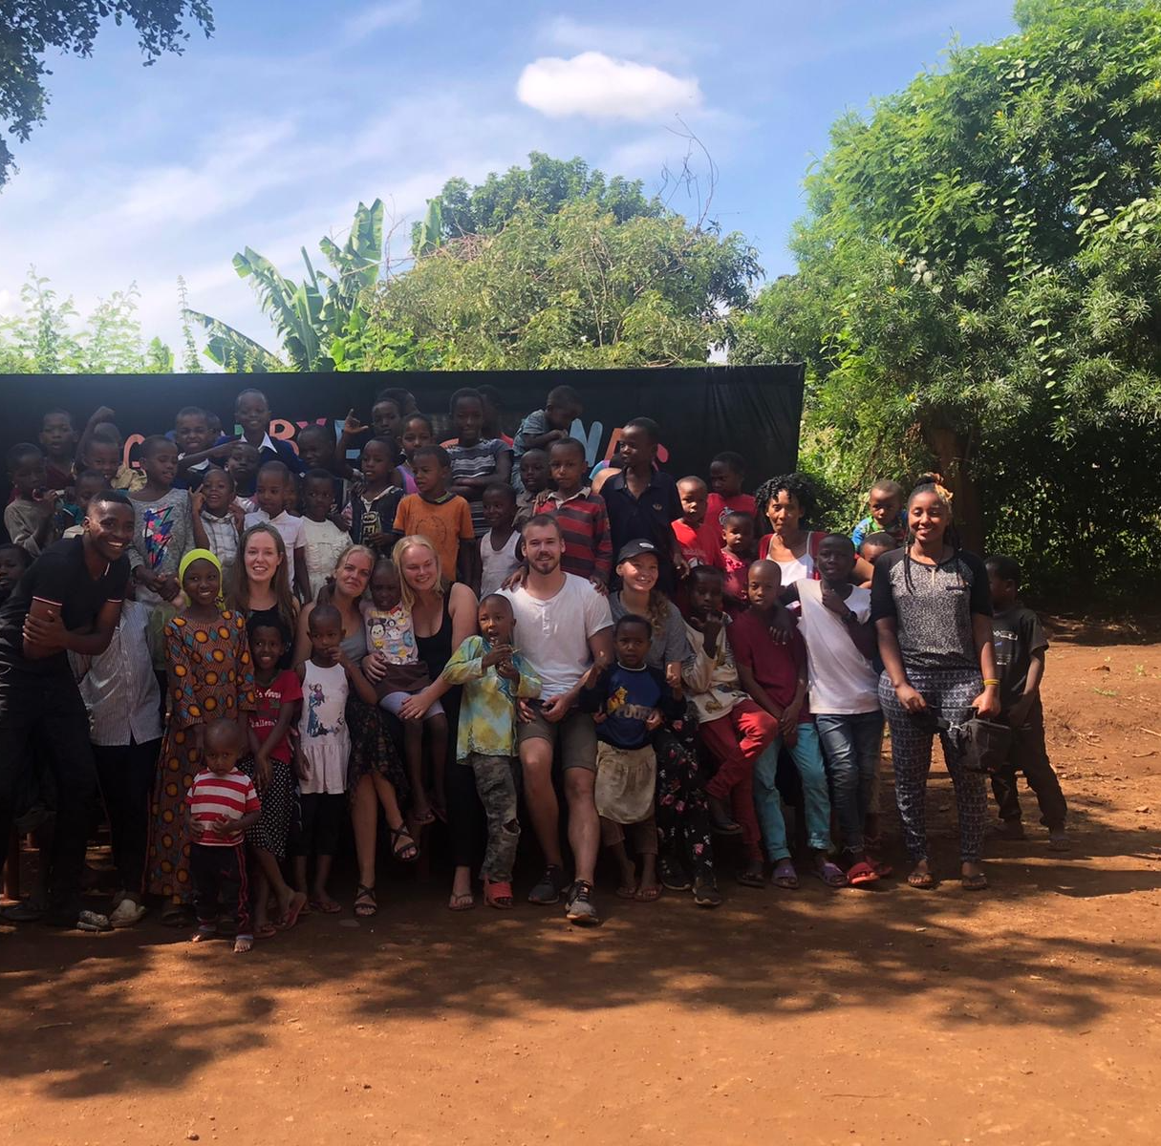
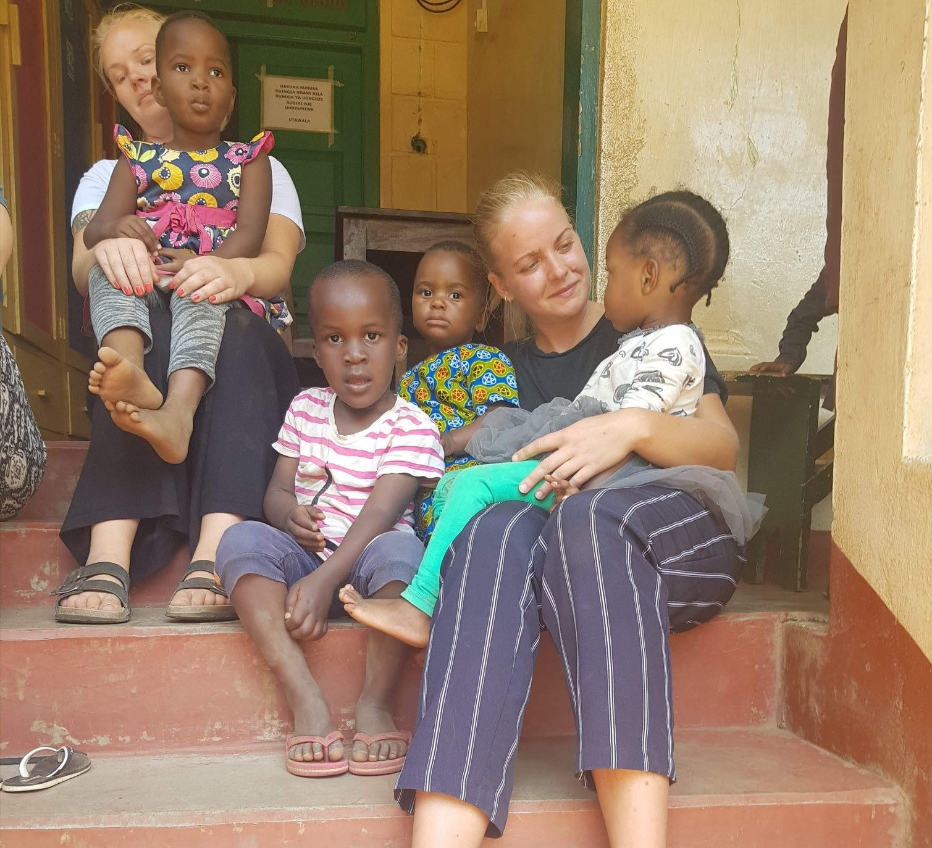
Tanzania
Innehåll
Det sociala arbetets förutsättningar, samhälleliga och kulturella kontext studeras likväl som insatser riktade till olika målgrupper, framför allt barn, kvinnor och familjer, men även community developement-insatser
Exempel på teman: empowerment, gatubarn, våld i nära relation, missbruk, äldreomsorg.
Upplägg
2 veckors teoretisk introduktion varvat med fältbesök.
2 perioder av placering i verksamhet med vissa egna (enklare) arbetsuppgifter. Ex: måla hönshus, hålla i samtalsgrupp med flickor.
Varvat med fältstudier med deltagande observation/interaktion med brukare och praktiker
Handledare/samordnare Frida Marealle (svensk socionom verksam i Tanzania)
Obligatorisk tid i Tanzania: terminsstart – jul 2025
Följ nuvarande Tanzani-grupp på Instagram! Kontot heter “tanzania_vt25”

Slide 9
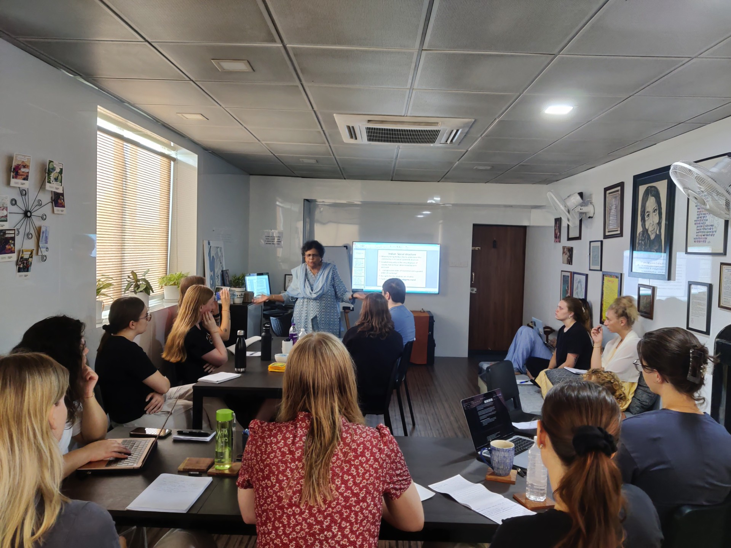
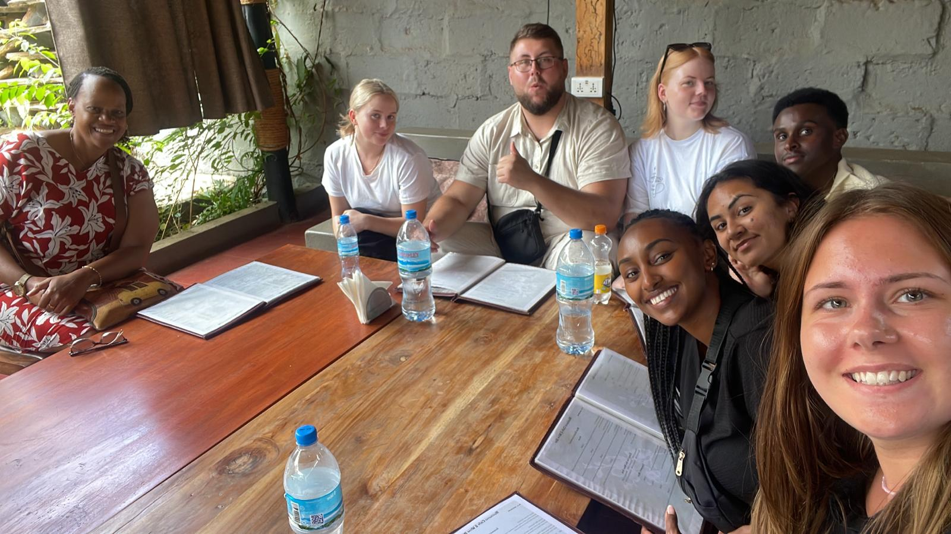
Indien eller Tanzania??? … spelar ingen roll?
Indien
Bredd – men även djup
Säkert land att befinna sig i
Upparbetat och väl etablerat
Tanzania
Djup – men även bredd
Säkert land att befinna sig i
Upparbetat och väl etablerat

Slide 10
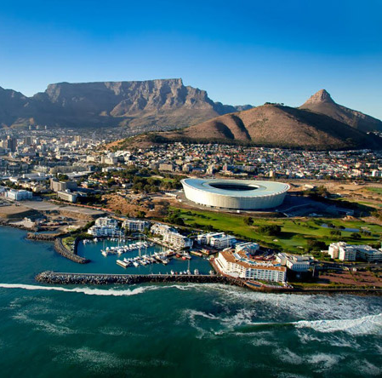
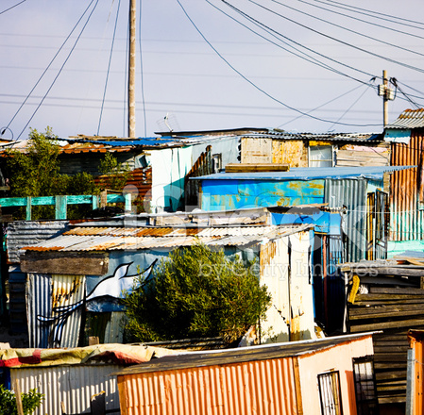
Project Playground Kapstaden, Sydafrika
Framtidstro för unga genom aktiv fritid, självkänsla och trygghet
Målgrupp: barn och unga 3-21 år från kåkstäderna där livet präglas av fattigdom, missbruk, våld och arbetslöshet.
Grundat av två svenskar 2010
Gratis, utbildande och organiserad fritid, efter skoltid och på helger + hembesök. Insatser för att stärka familjer på individ, grupp och samhällsnivå
Dagverksamhet för funktionsnedsatta och för de minsta barnen
Studenter gör hela sin VFU i denna verksamhet
Tid i Sydafrika: terminsstart – jul 2025

Slide 11
Egen studieplats
Åk helst tillsammans med studiekamrat
Terminsstart– jul 2025
Krav på plats
Verksamheten bedriver socialt arbete
Kursmålen ska kunna uppnås
Akademiskt utbildad (socialt arbete) handledare finns tillgänglig
Regelbunden och kontinuerlig handledning erbjuds
Hur hittar du en plats?
Ex på sökvägar: egna kontakter, internet, lokala organisationer.
Kvalitetssäkring av plats
Informera dig noga!
Tydliggör studentrollen – du är student - inte volontär.
Camilla behöver godkänna platsen. Lämna info + kontaktuppgifter.
11
1111
Notes:
11

Slide 12
Kostnader (obs! ungefärliga)
Gamla stud: CSN + merkostnadslån + lite sparade pengar = 15-16.000 per månad = helt lagom med pengar.
Räckte till resor på fritiden också. Hyr ut lägenheten hemma!
Swindia
Ca 40.000 Skr för hela perioden (runt 8000 Skr/mån) Inkluderar:
boende, frukost+middag de flesta dagar, vissa resor (resekostnader för lokaltrafik tillkommer), avgift till mottagande organisationer
Runt 3-5.000/månad i fickpengar
Flyg 7-9000 Skr ToR
OBS! Se detaljerad info på Oru:s hemsida
Tanzania
Runt 35.000 för hela perioden (5000-7000 Skr/mån) varav:
Boende (inkl. frukost) runt 4000 Skr per månad o person
Övriga levnadsomkostnader (lunch, middag o lokaltrafik): mellan 20-100 Skr per dag (600-3000 Kr/mån).
Flyg 8-10.000kr ToR
Taxi från flygplatsen 50 USD enkel väg
Sydafrika
Det mesta kostar ungefär 1/3 av vad det kostar i Sverige.
Flyg 6-8.000 ToR
Egen plats
Beror på land, stad osv
ERASMUS praktikstipendium (inom Europa)
Tillkommer: visum, ev. vaccinationer, nöjen, fickpengar

Slide 13
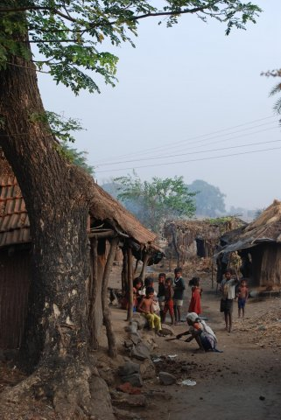
Praktiska frågor
Förkunskaper? (inga)
Behörighet? (samma som för VFU i Sv)
Förberedelser sker i maj (seminarier)
Vaccinationer, visum
Boende (ordnat i Indien/Tanzania)
Försäkring (gratis, heltäckande)
CSN (beviljas i vanlig ordning).
Obs! Sök för två terminer!

Slide 14
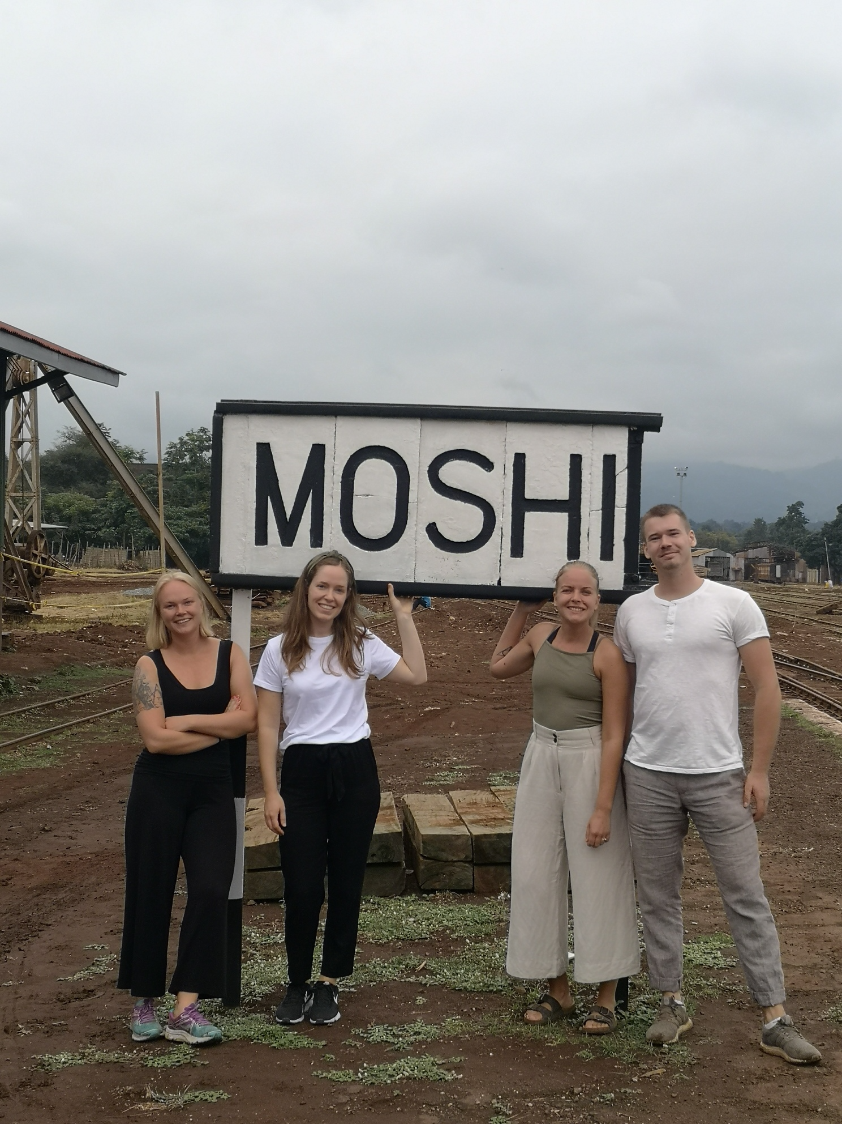
Anmälan/ansökan internationell VFU
Intresseanmälan på särskild blankett
(rangordna dina val)
Bifoga personligt brev Swindia/Tanzania
Bifoga ansökningsblankett till Sydafrika
Obs! Anmälan till Swindia/Tanzania
är ”bindande”.
senast 19 februari till
vfu.socionomprogrammet@oru.se
Notes:
Den 1 mars måste du ha bestämt dig för VAD du ska söka och att du tar det om du får en plats. Om du söker egen plats har du fram till att sökperioden för platser här hemma startar på dig. Sedan behöver du delta i den sökningen, om du ska konkurrera om platserna. I annat fall kommer du inte ha samma möjlighet att önska plats.
Sent avhopp från Swindia eller Tanzania utan rimligt skäl innebär administrativa, ekonomiska, organisatoriska problem och kan möjligttvis leda till att du ändå får stå för vissa kostnader. Tänk därför igenom beslutet noga innan du ansöker. Självklart finns omständigheter bortom den enskildas kontroll som kan leda till att du inte kan åka, t.ex att pandemin förvärras igen.

Slide 15
Vill du veta mer?
Se hemsidan https://www.oru.se/institutioner/beteende-social-och-rattsvetenskap/kontakt-och-presentation/amnenenheter/socialt-arbete/vfu-inom-socialt-arbete/vfu-for-socionomprogrammet/information-for-studenter/vfu-utomlands/
Se hemsida www.swedenindia.org
Se hemsida https://www.project-playground.org/sydafrika
Instagram: “tanzania_vt25”, @swedenindiaproject
Maila Camilla:
camilla.fridstrom@oru.se
Maila tidigare utlands-studenter!
Maila Lakshmi i Indien:
lakshmikumar62@gmail.com
1515

